Slide 1


자동차 할부 고객 연체 예측 모델 개발을
통한 포유캐피탈사의 매출 증대
C반 1조 김건순, 정승원, 이현지, 최은서, 황병진, 김하은

Slide 2
목차
01
추진 배경
04
개선안
02
05
현상 및 개선기회
Learned Lesson
03
데이터 분석

Slide 3




01
추진 배경 - 배경조사
여신전문금융회사
예금수신 기능이 없고 대출기능만 있는 금융기관
예금 기능이 없다면 자금조달은?
본래의 자본 + 여신전문금융채권(여전채) 발행
“캐피탈”
일종의 회사채, 여전채를 발행한 회사는 채무의 부담이 있고
정기적으로 이자를 지급해야 하며, 약속된 기일에 원금을 상환해야 함
투자자
캐피탈
고객
여전채 구입
자금 조달
여전채 발행
고객 대출
채권에 대한 이자 지급
(2022년 초 2%대)
대출에 대한 이자 지급
(2022년 초 6~7%대)
이자 마진 → 수익

Slide 4
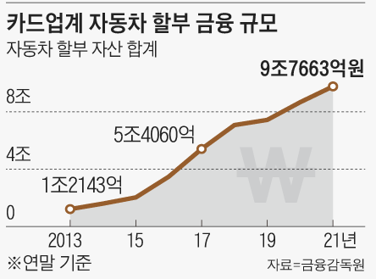
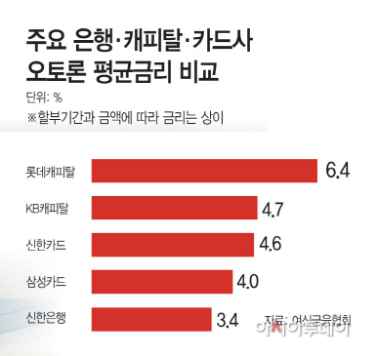
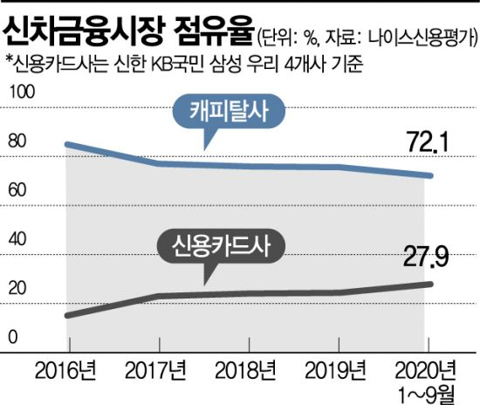
01
추진 배경
카드사들의 자동차 할부 금융 규모 확장으로
캐피탈사의 시장 점유율 70% 수준까지 하락
카드사의 사업 영역 확장으로
자동차 할부 시장 규모 확대
카드사 대비 캐피탈사의
대출금리 높음
캐피탈사 시장 점유율 하락

Slide 5
02
현상 및 개선기회
타 캐피탈사 대비 높은 연체율
기존 외부기관 신용평가 체계로는
연체 여부 파악 어려움
신규 유입이 어려움
건수 기준 7.90%
금액 기준 7.99%
우리 고객의 특성을 충분히 반영하지 않음
낮은 금리를 제시하기 어려움
연체 관리 시스템 구축으로 연체율 감축
자체 신용평가 모델 개발
저위험 잠재 고객 탐색하여 고객 유치
측정지표(KPI) | 중요도 | 2022년 | 2023년 | 2024년
고객 연체율(%) | 65 | 7.9 | 6.5 | 2.0
신규 매출액(억원) | 35 | 300 | 450 | 600
자체 신용평가 모델 정확도(%) |  | 50 | 70 | 95

Slide 6
04
데이터 분석 - 데이터 항목
전체 설명변수 중 분석에 유의한 36개의 변수 선택
대출정보 데이터
주거정보
변경 후 경과기간
항목명 | 의미
기존 차량 소유 여부 | 대출신청 차량 이외의 자동차 소유 여부
연체 여부 | 대출 상환여부
활성대출 유무 | 대출신청 당시 활성 대출 유무
대출 유형 | 대출유형(할부금융[장/단기],오토론)
대출신청 동행자 | 대출 신청시 동행자
차량가격 | 차량 가격(원,1500만원~6100만원)
현금비율 | 현금비율(%,0,10,20,30)
대출기간 | 대출기간(월,12,24,36,48)
대출잔여기간 | 대출잔여기간(월)
금리유형 | 금리유형(고정,변동,혼합)
대출금리 | 대출금리(%)
대출금액 | 대출금(원)
월납입액 | 월납입액(원)
대출잔액 | 대출잔액(원)
대출문의건수 | 대출 전년도 문의건수(건)
항목명 | 의미
주거형태 | 주거형태
주거지 등급 | 주거형태
항목명 | 의미
신분증갱신기간 | 신분증 변경 후 경과기간
고객정보갱신기간 | 고객정보 변경 후 경과기간
휴대전화교체기간 | 휴대전화 변경 후 경과기간
개인정보 데이터
항목명 | 의미
성별 | 성별
연령 | 연령(년)
교육수준 | 교육수준
결혼상태 | 결혼상태
가족수 | 가족수
자녀수 | 자녀수
소득활동 데이터
항목명 | 의미
수입 형태 | 수입 형태(유형)
수입등급 | 수입등급(년)
직업군 | 고객 직업군
직장유형 | 직장유형
근속년수 | 근속년수(년)
[제외된 변수]
데이터구분자, 고객ID, 대출ID,
대출신청시간, 대출신청요일,
주택소유여부, 주택나이, 주택형태
주소 일치 여부
신용평가
항목명 | 의미
집주소 일치 여부 | 집주소 일치 여부
직장주소 일치 여부 | 직장주소 일치 여부
항목명 | 의미
ScoreA | 신용점수(A사)
ScoreB | 신용점수(B사)
ScoreC | 신용점수(C사)

Slide 7
04
데이터 분석 - 분석계획 수립
목적
분석방법
주요 내용
연체 고객 및 대출특성 분석으로
연체 핵심인자 파악
Bar chart
목표변수(연체여부)에 대한 핵심인자를 확인
이후 작성될 모델의 설명변수 및 가중치에 핵심인자 활용
Histogram
Kernel Density Estimation(KDE)
자체 신용 평가 모델 개발을
위한 핵심인자 파악
XGBoost
기존 신용평가지표 예측 모델의 핵심인자 도출
연체 예측 모델의 핵심인자 도출
Gradient Boosting
연체율 감축 및
저위험 잠재 고객 탐색을 위한
연체 관리 시스템 개발
Bar Chart
기존 고객 데이터와 대출 신청 고객 데이터의 유사성 파악
기존 고객의 데이터를 통해
신규고객의 연체여부를 예측하는 모델 생성
Decision Tree
Random Forest
Gradient Boosting
XGBoost

Slide 8
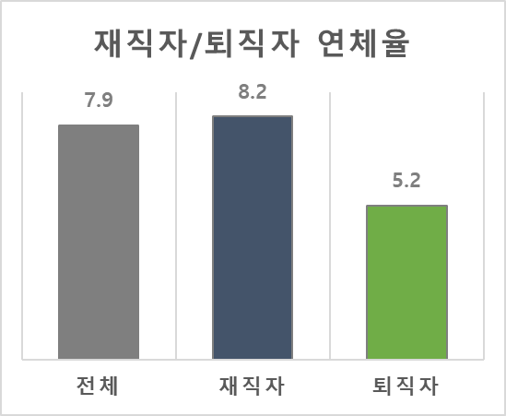
04
데이터 분석 - 데이터 정제
재직자와 퇴직자 데이터 사이에 다른 특성이 존재하여 데이터를 분리함
재직자 / 퇴직자 데이터 분리
재직자 데이터 정제
79,112개 → 76,044개 (3.9% 삭제)
결측치 대체 | 근속년수, 수입등급, 거주지 등급(총 3개)
결측치 제거 | 신분증 갱신기간, 휴대전화 교체기간, 주거형태(총 3개)
미사용 변수 | 주택형태(총 1개)
퇴직자 데이터 정제
15,119개 → 14,511개 (4.0% 삭제)
결측치 대체 | 수입등급, 거주지 등급, 주거형태(총 3개)
결측치 제거 | 신분증 갱신기간, 휴대전화 교체기간 (총2개)
미사용 변수 | 수입형태, 직업군, 직장주소일치여부, 직장유형, 근속년수, 대출유형, 활성대출 유무(총 7개)
재직자와 퇴직자 데이터를 분리하여
개별 데이터 정제

Slide 9
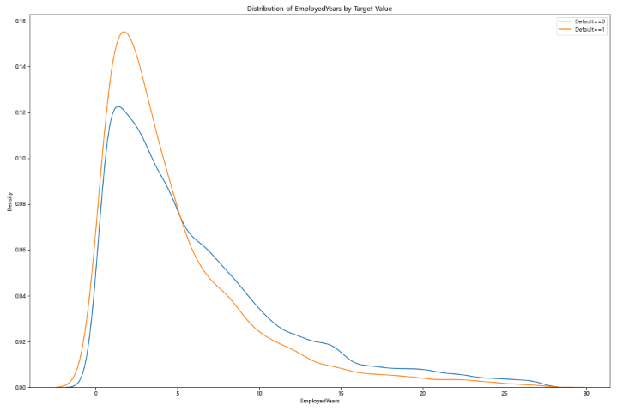
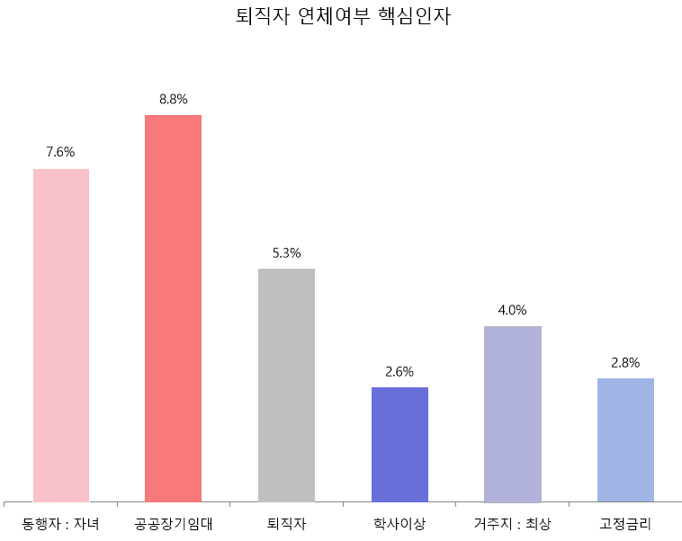
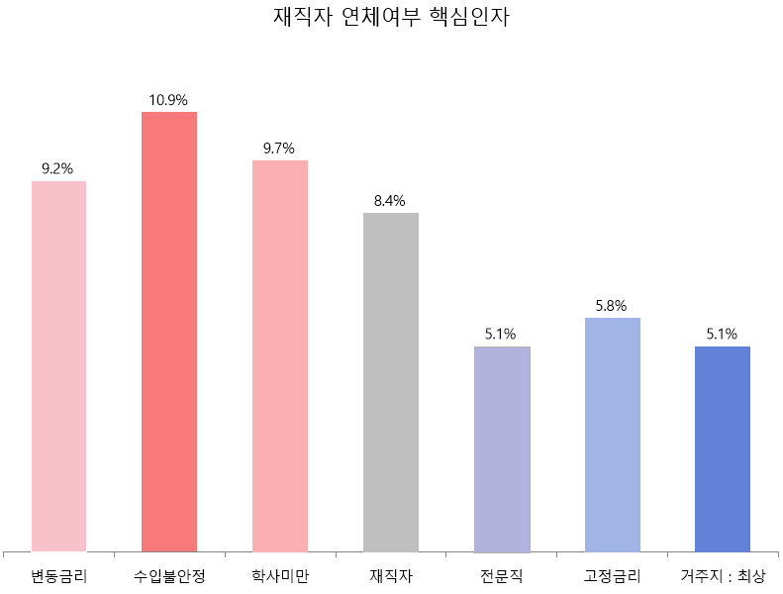
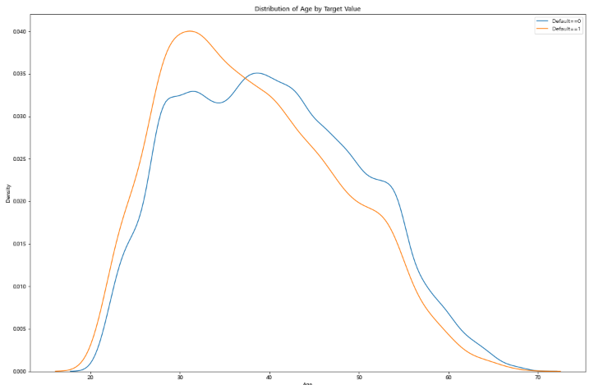
04
데이터 분석 - 1) 재직자ㆍ퇴직자 별 연체 특성 분석
재직자는 수입불안정과 고정금리의 영향, 퇴직자의 경우 공공장기임대와 학사가 가장 유의한 인자로 나타남
재직자 연체여부 핵심인자
퇴직자 연체여부 핵심인자
근속년수
5년 이내인 경우
정상상환보다 연체가 더 많음
연체율
연체율
재직자의 연체여부
(+)수입 불안정 외 2개의 설명변수 (-)고정금리 외 2개의 설명변수 의 영향을 받음.
퇴직자의 연체여부
(+)공공장기임대 외 1개의 설명변수 (-)학력(학사이상)외 2개의 설명변수 의 영향을 받음.
연령
30대 후반 이하인 경우
정상상환보다 연체가 더 많음

Slide 10
04
데이터 분석 - 2) 자체 신용 평가 모델에 적용할 핵심인자 도출
기존 신용점수와 연체여부에 대한 핵심인자를 도출하고 이후 자체 신용 평가 모델에 적용하고자 함
기존 A, B, C사의 신용점수 예측 모델
변수명 | 재직자 |  |  | 퇴직자
 | ScoreA | ScoreB | ScoreC | ScoreA | ScoreB | ScoreC
연령 | O | O | O | O | O | O
거주지등급 | O | O | O | O | O | O
휴대전화변경기간 | O | O |  | O | O | O
근속년수 | O | O | O
신분증갱신기간 | O |  | O |  | O | O
교육수준 | O | O | O
고객정보갱신기간 | O | O | O | O | O | O
대출문의건수 |  | O | O |  |  | O
대출잔액 |  |  |  | O | O | O
성별 |  |  |  | O
Gradient Boosting
기존 외부 신용점수에 유의하게 작용하는 인자 도출
연체 예측 모델
공통 핵심인자
고객정보갱신기간, 대출잔액, 신분증갱신기간, 휴대전화변경기간, 월납입액, 대출금리, 대출문의건수
재직자 핵심인자 | 퇴직자 핵심인자
연령, 대출잔여기간 | 대출금액
총 10개 | 총 9개
XGBoost
연체 여부에 대한 핵심 인자 도출

Slide 11
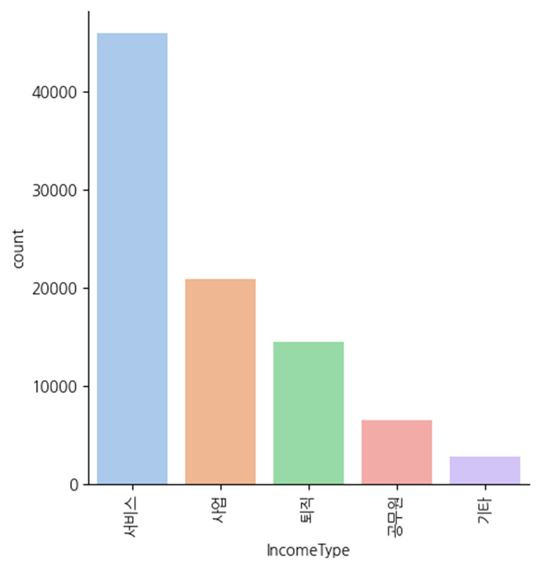
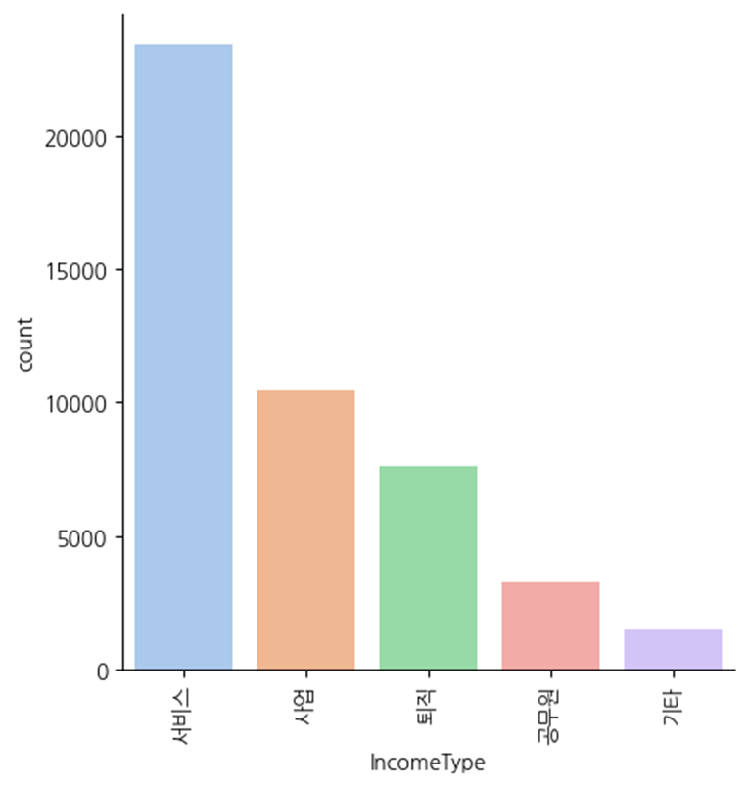
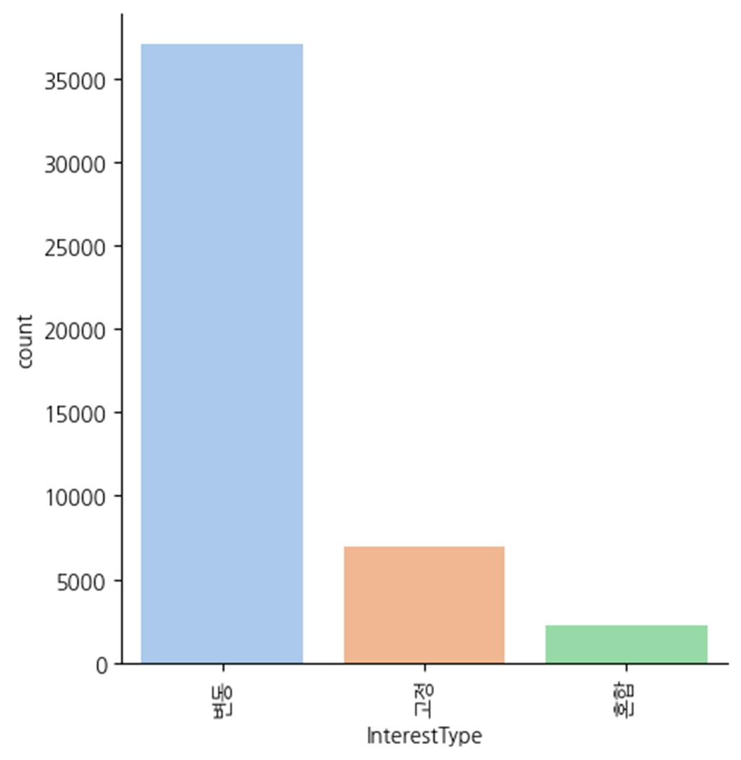

04
데이터 분석 - 3) 대출신청 고객 분석
기존 고객과 대출신청 고객의 분포 상태가 비슷하여 동일한 연체 관리 시스템을 적용하기에 적합
수입 형태별 고객 수
금리 유형별 고객 수
< 수입 형태별 고객 수 >
< 금리 유형별 고객 수 >
기존 고객
대출신청 고객
기존 고객
대출신청 고객
Notes:
전체적인 경향성이 모두 비슷한데, 주요 2개 설명변수만 가져온 것.

Slide 12
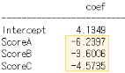
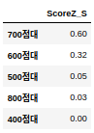
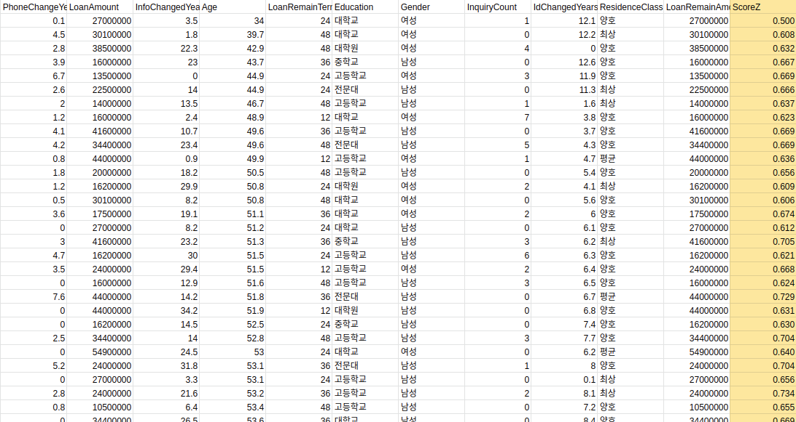
05
개선안 - 자체 신용 평가 모델
자체 신용평가 모델 개발을 통해 자사 고객의 특성에 맞는 신용 평가 점수 부여
자체 신용 평가 모델
결과
기존 고객 신용점수: 타사 신용 평가 점수에 로지스틱 회귀분석의 가중치를 부여하여 계산
임의의 ScoreZ = 0.4 * ScoreA + 0.25 * ScoreB + 0.35 * ScoreC
타사 Score A, B, C 의 핵심인자 + 자사 연체여부의 핵심 인자로 자체 신용 평가 모델 생성
대출 신청 고객 데이터 셋에 모델을 적용하여 자사 신용 평가 점수 도출
재직자 데이터 핵심인자(총 12개)
연령, 근속년수, 거주지등급, 대출잔액, 대출문의건수, 대출잔여기간, 차량가격, … , 최종학력
퇴직자 데이터 핵심인자(총 12개)
대출잔여기간, 대출문의건수, 주거등급, 연령, 최종학력, 대출잔액, 대출금, … , 성별
대출 신청 고객 중 퇴직자에 대해 모델을 적용한 결과 700점대가 60%로 가장 많이 나옴
자체 신용 평가 모델 개선점
임의의 ScoreZ를 예측하는 모델을 만듦 →
모델에서 도출된 핵심인자 및 비금융정보를 도입하여 만든 새로운 ScoreZ에 대한 신용평가 모델 개발 필요

Slide 13



05
개선안 - 연체 예측 모델
연체 예측 모델 개발을 통해 연체 발생 가능성 파악
[고객별 연체확률 예측 분류모델 학습]
핵심인자들과 자체 신용 평가 점수를 이용하여 연체 예측 모델을 생성
→ 대출 신청 고객 데이터 셋에 연체 예측 모델을 적용하여 연체 유무 예측
대출 신청 고객 정보
Model
고객 연체 예측
< 재직자 연체 예측 모델 성능 비교 >
< 퇴직자 연체 예측 모델 성능 비교 >
Model | Train Accuracy | Test Accuracy | Recall | F1
Decision Tree | 0.851 | 0.840 | 0.809 | 0.672
Random Forest | 0.899 | 0.857 | 0.757 | 0.730
Gradient Boosting | 0.900 | 0.858 | 0.722 | 0.724
Xgboost | 0.898 | 0.856 | 0.704 | 0.711
Model | Train Accuracy | Test Accuracy | Recall | F1
Decision Tree | 0.843 | 0.864 | 0.810 | 0.671
Random Forest | 0.874 | 0.868 | 0.759 | 0.682
Gradient Boosting | 0.900 | 0.874 | 0.724 | 0.718
Xgboost | 0.900 | 0.872 | 0.724 | 0.706
→ 고객별 연체 예측을 통한 연체 발생 가능성 파악 및 적용 금리 차등 적용 기준 마련

Slide 14
05
개선안 - 연체 관리 시스템
기존 고객들의 연체를 관리하고 신규 고객들의 연체 위험에 따른 분류를 위하여 ‘연체 관리 시스템’을 개발
<시스템 순서도>
변동금리 : 시장금리 반영→ 일정 주기별로 약정금리가 변하는 금리
고정금리 : 최초 약정한 금리가 만기때까지 그대로 유지되는 금리로 변동금리보다 높음
“ 기준금리는 올해 5번의 인상을 통해 1.25%에서 3.00%까지 상승 “
또한 11월에 0.25% 인상 예정
고객 데이터 입력
연체 예측 모델 결과: 연체?
연체 예측 모델
Y
연체 고위험 고객
N
신용평가 모델 결과 : 0.6 이하?
자체 신용평가 모델
Y
연체 위험 고객
N
분류 | 기존 고객 | 신규 고객 | 목적
연체 고위험 고객 | 고정금리로 변경 유도 | 대출 거절 | 연체 방지
연체 위험 고객 | 고정금리로 변경 유도 | 고정금리 + 할증금리 | 연체 방지 및 수익 증대
우량 고객 | 할인금리로 추가 대출 유도 | 할인금리 | 수익 증대 및 우량 고객 유치
연체 가능성이 높은 특성을 지닌 고객
Y
N
연체 가능성이 낮은 특성을 지닌 고객
Y
우량 고객
N
일반 고객

Slide 15

06
Learned Lesson
김하은
도메인 지식이 부족하여 방향설정에 어려움을 겪었지만 교수님의 지도로 힌트를 얻어 무사히 프로젝트를 끝마칠 수 있었습니다~
실데이터를 다뤄보는 경험을 통해 빅데이터 분석가로서 역량을 함양할 수 있는 기회였습니다.
앞으로도 화이팅!! ^^
최은서
빅데이터 이론을 배우고 바로 실전형 프로젝트를 수행하면서 많은 어려움이 있었다.
그리고 교수님 마다 지도하시는 방향이 달라 의견을 취합하는 데 시간이 많이 들었다.
추가적인 공부와
교수님의 지도를 이해하려고 노력하면서 올바른 방향으로 나아갈 수 있었다.
이현지
금융 정보에 대한 도메인 지식이 부족해서 처음 프로젝트의 큰 방향성을 잡기가 힘들었다.
몇 번의 반복과 교수님들의 코칭과 밤샘으로 10일간의 프로젝트를 마무리 할 수 있었다.
실무적인 빅데이터를 가지고 머신러닝을 이용하여 통계적 분석을 할 수 있는 색다른 경험이었다.
정승원
각기 다른 전공을 가진 팀원들과 팀 프로젝트를 수행하며 다양한 인사이트를 도출할 수 있어 좋았습니다. 또한 도메인 지식도 빅데이터 지식만큼 중요하다는 것을 다시 한번 깨닫게 되었습니다.
이번 팀 프로젝트를 통해 배운 것들을 종합적으로 쓸 수 있었습니다.
더불어 좋은 교수님들께 많이 배워갑니다
황병진
빅데이터 분석 기초와 모델을 공부하며 배웠던 지식들을 활용하여 팀원들과 함께 계획을 수립하고 수행함에 있어서 굉장히 좋았습니다.
좋은 팀과 함께 하여 유익한 시간을 보낸 것 같습니다. 비록 짧은 시간에 배운 코드와 머신러닝코드를 배우고 응용해보았던 프로젝트였지만, 앞으로의 삶에 긍정적 영향을 미칠 것으로 보입니다.
김건순
수업에서 배웠던 내용들을 활용해서 어떤 부분에서 어떤 모델을 사용해야 하는 지, 실제 데이터에 적용시키기 위해서 고려해야 할 것은 무엇인지를 배울 수 있는 유익한 시간이었습니다.
실제 데이터를 분석하기 위해서는 해당 주제에 대한 조사가 선행되는 것이 매우 중요하며 계획적으로 분석하는 것이 가장 빠른 길이라는 것을 배울 수 있었습니다.
Notes:
탐색적 분석: 그래프 분석내용, 가설을 설정할 변수들에 대한 그래프 첨부.
추론적 분석: 가설 검정(그룹 - 재직/퇴직 간 유의차 비교. 특정 조건(금리, 성별 등)에서의 default 유의한 빈도차이한 내용 분석)
인과적 분석: 의사결정 나무를 사용했기 때문에 의사결정나무 분석 결과 도출된 주요 변수들이 무엇인지 소개
종합: 분석 결과, 어떤 변수를 분석 모델에 적용시킬지에 대한 결론 언급

Slide 16

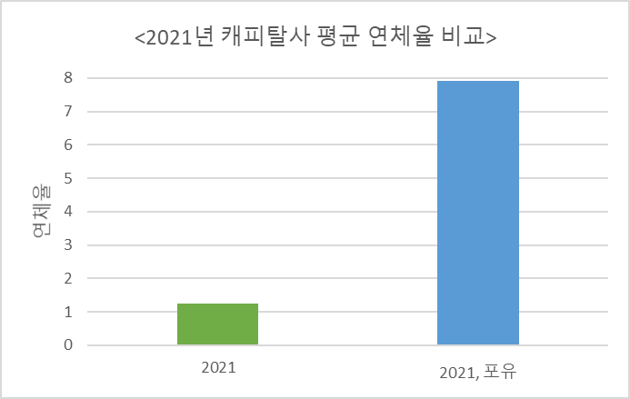

현상 및 개선기회
타 캐피탈사 대비 높은 연체율
개선기회
자체 신용평가 모델 및 연체 예측모델을 개발하여 철저한 연체관리를 통해
악성 연체 저감 및 위험도 낮은 신규 고객 유입을 통한 매출 증대 기대
수익성 악화
낮은 할부금리를 제공할 수 없음
측정지표(KPI) | 중요도 (가중치) | 2022년 | 2023년 | 2024년
고객 연체율(%) | 40 | 7.9 | 6.5 | 2
자체 신용평가 모델 구축(성능) | 20 | 0.1 | 0.5 | 0.9
연체 예측 모델 구축 (성능) | 40 | 0.1 | 0.3 | 0.7
기존 외부기관 신용평가 체계로는
연체여부 파악 어려움
외부 기관에 의존하고 있던 신용평가 체계는
회사 DB에 적합하지 않아서 연체 여부를 파악하기 어려움
개선목표
2년 내 연체율 7.9%에서 2%미만으로 하향

Slide 17
추진 배경
1. 배경 조사
여신전문금융회사
예금수신 기능이 없고 대출기능만 있는 금융기관
예금 기능이 없다면 자금조달은?
본래의 자본 + 여신전문금융채권(여전채) 발행
“캐피탈”
일종의 회사채, 여전채를 발행한 회사는 채무의 부담이 있고
정기적으로 이자를 지급해야 하며, 약속된 기일에 원금을 상환해야 함
투자자
캐피탈
고객
여전채 구입
자금 조달
여전채 발행
고객 대출
채권에 대한 이자 지급
(2022년 초 2%대)
대출에 대한 이자 지급
(2022년 초 6~7%대)
이자 마진 -> 수익

Slide 18
개선안
Notes:
탐색적 분석: 그래프 분석내용, 가설을 설정할 변수들에 대한 그래프 첨부.
추론적 분석: 가설 검정(그룹 - 재직/퇴직 간 유의차 비교. 특정 조건(금리, 성별 등)에서의 default 유의한 빈도차이한 내용 분석)
인과적 분석: 의사결정 나무를 사용했기 때문에 의사결정나무 분석 결과 도출된 주요 변수들이 무엇인지 소개
종합: 분석 결과, 어떤 변수를 분석 모델에 적용시킬지에 대한 결론 언급

Slide 19
개선안
Notes:
탐색적 분석: 그래프 분석내용, 가설을 설정할 변수들에 대한 그래프 첨부.
추론적 분석: 가설 검정(그룹 - 재직/퇴직 간 유의차 비교. 특정 조건(금리, 성별 등)에서의 default 유의한 빈도차이한 내용 분석)
인과적 분석: 의사결정 나무를 사용했기 때문에 의사결정나무 분석 결과 도출된 주요 변수들이 무엇인지 소개
종합: 분석 결과, 어떤 변수를 분석 모델에 적용시킬지에 대한 결론 언급

Slide 20
데이터 분석 계획
목적 | 분석방법 | 주요 내용
 | Bar chart
 | Histogram
 | Pie Chart
 | Kernel Density Estimation
Notes:
16일 해야 할 일
선수금 비율을 직업별로 구분해보기. 구분까지만!!
(직업, 소득유형에 따라 우리가 예상한(자금력이 충분히 있으면 돈을 갚는다) 결과와 다른 결과가 나타난다. 왜일까?
-> 이 사람들은 현금을 보유하는 것이 이자를 지불하는 것 이상으로 이득을 볼 수 있기 때문에 연체이자를 강하게 부여하거나 변동금리를 적용시켜 연체를 방지해야 하는게 맞다고 생각함. 실제 데이터 분석하고 해당 내용을 결론(기존 고객 관리를 통한 연체율 감소)에 적용시킴.)
집주소 불일치일 경우 연체가 발생하는 비율이 증가하는지 찾아보기.
정보 변경기간 -> 나이랑 엮어서 한 번에 설명하겠다고했는데 결측으로 날아갔음. 결측부분에서 언급해야하는데 워딩이 안됨.. 해결해보겠음.
성별로 분류가 충분히 되는 것 같은데 남성의 금리유형을 보라고했다. 이거 찾아봐야 할 듯
이제 발표용 피피티 작성해야 함.
모델링은 하은이가 주도적으로 리드해줘야 할 것 같고(미안한데 진짜 코드 짜라고하면 하루 다쓸거같다..) 피피티 작성 중 논리오류나 누락내용 있는지 찾아야 함.
어지간한 자료 다 찾아서 피피티에 올려뒀으니까 자료정리에 따로 인력배치 할 필요 없을 거 같음. 20페이지정도 프리하게 작성하고 추려내면서 15페이지 맞추자.
팀 사진 찍어야 함

Slide 21
데이터 분석 계획
목적 | 분석방법 | 주요 내용
 | Bar chart
 | Histogram
 | Pie Chart
 | Kernel Density Estimation
Notes:
탐색적 분석: 그래프 분석내용, 가설을 설정할 변수들에 대한 그래프 첨부.
추론적 분석: 가설 검정(그룹 - 재직/퇴직 간 유의차 비교. 특정 조건(금리, 성별 등)에서의 default 유의한 빈도차이한 내용 분석)
인과적 분석: 의사결정 나무를 사용했기 때문에 의사결정나무 분석 결과 도출된 주요 변수들이 무엇인지 소개
종합: 분석 결과, 어떤 변수를 분석 모델에 적용시킬지에 대한 결론 언급

Slide 22
추진 배경(사전 설명)
“캐피탈”
여신전문금융회사
예금수신 기능이 없고 대출기능만 있는 금융기관
예금 기능이 없다면 자금조달은?
본래의 자본 + 여신전문금융채권(여전채) 발행
일종의 회사채, 여전채를 발행한 회사는 채무의 부담이 있고
정기적으로 이자를 지급해야 하며, 약속된 기일에 원금을 상환해야 함
투자자
캐피탈
고객
여전채 구입
자금 조달
여전채 발행
고객 대출
채권에 대한 이자 지급
(2022년 초 2%대)
대출에 대한 이자 지급
(2022년 초 6~7%대)
이자 마진 -> 수익

Slide 23
현상 및 문제점
“캐피탈”
여신전문금융회사
예금수신 기능이 없고 대출기능만 있는 금융기관
예금 기능이 없다면 자금조달은?
본래의 자본 + 여신전문금융채권(여전채) 발행
일종의 회사채, 여전채를 발행한 회사는 채무의 부담이 있고
정기적으로 이자를 지급해야 하며, 약속된 기일에 원금을 상환해야 함
투자자
캐피탈
고객
여전채 구입
자금 조달
여전채 발행
고객 대출
채권에 대한 이자 지급
(2022년 초 2%대)
대출에 대한 이자 지급
(2022년 초 6~7%대)
이자 마진 -> 수익

Slide 24
개선)
“캐피탈”
여신전문금융회사
예금수신 기능이 없고 대출기능만 있는 금융기관
예금 기능이 없다면 자금조달은?
본래의 자본 + 여신전문금융채권(여전채) 발행
일종의 회사채, 여전채를 발행한 회사는 채무의 부담이 있고
정기적으로 이자를 지급해야 하며, 약속된 기일에 원금을 상환해야 함
투자자
캐피탈
고객
여전채 구입
자금 조달
여전채 발행
고객 대출
채권에 대한 이자 지급
(2022년 초 2%대)
대출에 대한 이자 지급
(2022년 초 6~7%대)
이자 마진 -> 수익

Slide 25
데이터 분석 계획
목적 | 분석방법 | 주요 내용
 | Bar chart
 | Histogram
 | Pie Chart
 | Kernel Density Estimation
Notes:
탐색적 분석: 그래프 분석내용, 가설을 설정할 변수들에 대한 그래프 첨부.
추론적 분석: 가설 검정(그룹 - 재직/퇴직 간 유의차 비교. 특정 조건(금리, 성별 등)에서의 default 유의한 빈도차이한 내용 분석)
인과적 분석: 의사결정 나무를 사용했기 때문에 의사결정나무 분석 결과 도출된 주요 변수들이 무엇인지 소개
종합: 분석 결과, 어떤 변수를 분석 모델에 적용시킬지에 대한 결론 언급

Slide 26
데이터 정제
재직자 / 퇴직자 데이터 분리
재직자 데이터 정제
퇴직자 데이터 정제
연체율은 전체 7.9%, 재직자 8.2%,
퇴직자 5.2%로 차이가 있음
79,112개 → 76,044개 (3.89% 삭제)
15,119개 → 14,511개 (4.0% 삭제)
미사용 변수
미사용 변수
수입형태, 직업군, 직장주소일치여부, 직장유형, 근속년수, 대출유형,
활성대출 유무 (총 7개)
주택형태 (총 1개)
결측치 제거
신분증 갱신기간,
휴대전화 교체기간,
주거형태 (총 3개)
결측치 제거
신분증 갱신기간,
휴대전화 교체기간 (총 2개)
결측치 대체
결측치 대체
근속년수,
수입등급,
거주지 등급 (총 3개)
수입등급,
거주지 등급,
주거형태 (총 3개)
재직자와 퇴직자 데이터를 분할하여
개별 데이터 정제
Notes:
재직자/퇴직자 데이터 분리 내용 수정

Slide 27

04
개선안
Notes:
탐색적 분석: 그래프 분석내용, 가설을 설정할 변수들에 대한 그래프 첨부.
Default가 평균(재직 8.4, 퇴직 5.2)보다 월등히 높은 구간이 존재하는 데이터에 대한 그래프 찾아서 올려야 함.
추론적 분석: 가설 검정(그룹 - 재직/퇴직 간 유의차 비교. 특정 조건(금리, 성별 등)에서의 default 유의한 빈도차이한 내용 분석)
인과적 분석: 의사결정 나무를 사용했기 때문에 의사결정나무 분석 결과 도출된 주요 변수들이 무엇인지 소개
종합: 분석 결과, 어떤 변수를 분석 모델에 적용시킬지에 대한 결론 언급

Slide 28
현상 및 개선기회
기존 외부기관 신용평가 체계로는
연체여부 파악 어려움
외부기관 3곳에 비용을 지불하고 있지만 연체 여부 예측을 못하고 있음
타 캐피탈사 대비 높은 연체율
신규고객 확보 어려움
낮은 할부금리를 제공할 수 없음
측정지표(KPI) | 중요도 | 2022년 | 2023년 | 2024년
고객 연체율(%) | 50 | 7.9 | 6.5 | 2
신규 매출 | 50
자체 신용평가 모델 정확도 |  | 0.1 | 0.5 | 0.9
연체 예측 모델 정확도 |  | 0.1 | 0.3 | 0.7
Notes:
낮은 연체 예측률로 인해 높은 연체율을 보유하고 있어 현금 확보에 어려움이 있음.
연체율 감소를 통한 현금 확보 및 금리 경쟁력 확보를 통해 신규 고객 매출 확대

Slide 29
데이터 정제
3. 이상치 제거
Notes:
이상치 항목 별 데이터 제거 개수
이상치 선별에 사용한 근거

Slide 30






추진 배경
카드사의 사업 영역 확장으로 자동차 할부 시장에 진입
카드사 대비 캐피탈사의
높은 고객 대출금리로 고객 유출
캐피탈사의 시장 점유율 하락
03
데이터 정제

Slide 31
KPI
측정지표(KPI) | 중요도 (가중치, %) | 현수준 | 목표수준 (1년 내) | 목표수준 (2년 내)
현재 고객 연체율(%) | 45 | 7.9 | 5 | 2
이익률 | 45 | 0 | 3 | 6
최저 고객 금리(%) | 10 | 6.4 | 5 | 4.5
2년 내 연체율 7.9%에서 2%미만으로 하향시킴으로써
이익률을 기존 적자구조에서 6퍼센트수준의 상승 추구
개선목표
Notes:
자동차 할부 시장 내 점유율이 과연 필요한가… ㄱㄳ

Slide 32
현상 및 개선기회
타 캐피탈사 대비 높은 연체율
개선기회
자체 신용평가 모델 및 연체 예측모델을 개발하여 철저한 연체관리를 통해
악성 연체 저감 및 위험도 낮은 신규 고객 유입을 통한 매출 증대 기대
수익성 악화
낮은 할부금리를 제공할 수 없음
측정지표(KPI) | 중요도 (가중치) | 2022년 | 2023년 | 2024년
고객 연체율(%) | 40 | 7.9 | 6.5 | 2
자체 신용평가 모델 구축(성능) | 20 | 0.1 | 0.5 | 0.9
연체 예측 모델 구축 (성능) | 40 | 0.1 | 0.3 | 0.7
기존 외부기관 신용평가 체계로는
연체여부 파악 어려움
외부 기관에 의존하고 있던 신용평가 체계는
회사 DB에 적합하지 않아서 연체 여부를 파악하기 어려움

Slide 33
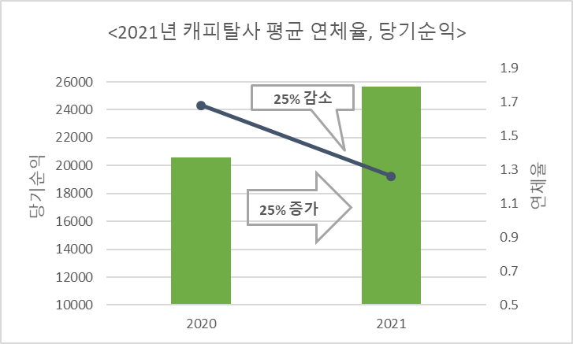
현황 및 개선 기회
현황
포유캐피탈 연체율: 7.9%
연체 예측모델 개발하여 철저한 연체관리를 통해
악성 연체 저감 및 위험도 낮은 신규 고객 유입을 통한 매출 증대 기대
개선기회
Notes:
왼쪽 그래프 재생성 (이미지 가시성 좋게)

Slide 34
KPI 및 개선 목표
측정지표(KPI) | 중요도 (가중치, %) | 현수준 | 목표수준 (1년 내) | 목표수준 (2년 내)
고객 연체율(%) | 50 | 7.9 | 5.5 | 2
매출 | 50 | 0 | 2.5 | 6
2년 내 연체율 7.9%에서 2%미만으로 하향시킴으로써
매출을 현수준에서 6퍼센트 이상 상향시키고자 함.
개선목표

Slide 35
자체 신용 평가 모델
기존 A, B, C사의 신용점수 예측 모델
연체 예측 모델
자체 신용 평가 모델
XGBoost
연체 여부에 대한 핵심 인자 도출
비재무적 인자 반영
: 도출된 핵심 인자로 자체 신용 평가 모델
대출 신청고객 데이터 셋에 모델을 적용하여 신용점수 생성
그래디언트부스팅
자체 신용평가에 반영할 핵심 인자를 도출
[재직자 데이터 Score A, B, C 핵심 인자]
[재직자 데이터 핵심 인자]
[재직자 데이터 설명변수]
연령, 휴대전화 변경 후 경과기간, 근속년수, 신분증 변경 후 경과기간, 교육수준, 거주지 등급, 고객정보 변경 후 경과기간, 대출잔액, 대출문의건수(총 9개)
고객정보 변경 후 경과기간, 연령, 대출잔액, 신분증 변경 후 경과기간, 휴대전화 변경 후 경과기간, 월납입액, 대출금리, 대출잔여기간, 대출문의건수(총 10개)
연령, 휴대전화 변경 후 경과기간, 근속년수, 신분증 변경 후 경과기간, 최종학력, 거주지등급, 고객정보 변경후 경과기간, 대출잔액, 대출문의건수, 대출잔여기간, 차량가격(총 12개)
[퇴직자 데이터 Score A, B, C 핵심 인자]
[퇴직자 데이터 핵심 인자]
[퇴직자 데이터 설명변수]
연령, 성별, 거주지등급, 교육수준, 신분증 변경 후 경과기간, 휴대전화 변경 후 경과기간, 대출문의건수, 고객정보 변경 후 경과기간
(총 8개)
대출잔액, 고객정보 변경 후 경과기간, 신분증 변경 후 경과기간, 휴대전화 변경 후 경과기간, 월납입액, 대출금리, 대출잔액, 대출문의건수, 대출금액(총 9개)
고객정보 변경 후 경과기간, 대출잔여기간,휴대전화 변경 후 경과기간, 성별, 대출문의건수, 주거등급, 연령, 신분증 변경 후 경과기간, 최종학력, 대출잔액, 대출금(총 12개)
Notes:
탐색적 분석: 그래프 분석내용, 가설을 설정할 변수들에 대한 그래프 첨부.
추론적 분석: 가설 검정(그룹 - 재직/퇴직 간 유의차 비교. 특정 조건(금리, 성별 등)에서의 default 유의한 빈도차이한 내용 분석)
인과적 분석: 의사결정 나무를 사용했기 때문에 의사결정나무 분석 결과 도출된 주요 변수들이 무엇인지 소개
종합: 분석 결과, 어떤 변수를 분석 모델에 적용시킬지에 대한 결론 언급

Slide 36
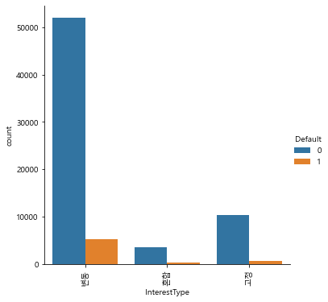
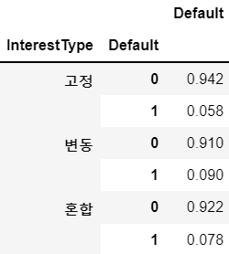
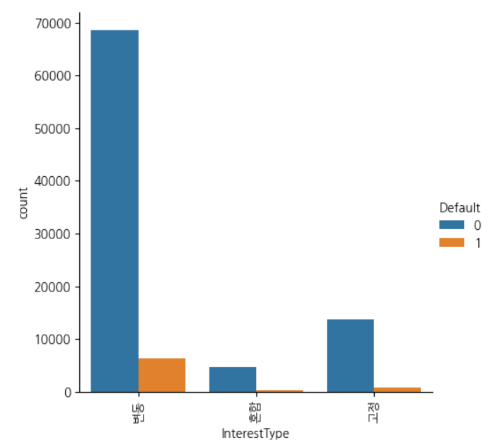
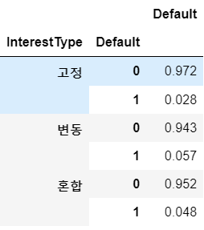
탐색적 분석 - Bar chart
연체율은 고정금리일 때 평균 연체율보다 낮음.
연체율은 변동금리일 때 평균 연체율보다 높음
연체율은 혼합금리일 때 평균 연체율보다 다소 낮음.
재직자 연체율: 8.4%
금리 적용방식에 따른 연체율은 재직자와 퇴직자 간의 경향성 차이가 존재하지 않음.
연체율을 낮추기 위해서는 고정금리 혹은 혼합금리를 적용하는 것이 적절함.
퇴직자 연체율: 5.2%
Notes:
탐색적 분석: 그래프 분석내용, 가설을 설정할 변수들에 대한 그래프 첨부.
추론적 분석: 가설 검정(그룹 - 재직/퇴직 간 유의차 비교. 특정 조건(금리, 성별 등)에서의 default 유의한 빈도차이한 내용 분석)
인과적 분석: 의사결정 나무를 사용했기 때문에 의사결정나무 분석 결과 도출된 주요 변수들이 무엇인지 소개
종합: 분석 결과, 어떤 변수를 분석 모델에 적용시킬지에 대한 결론 언급

Slide 37
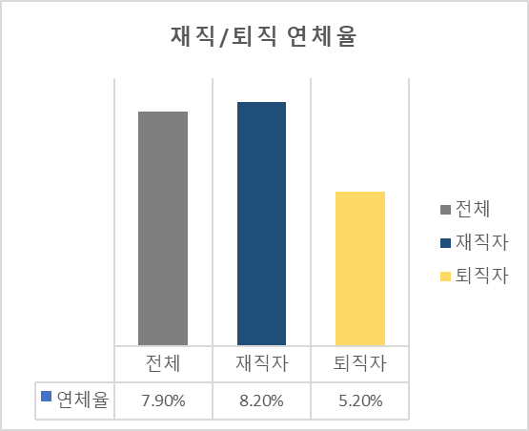
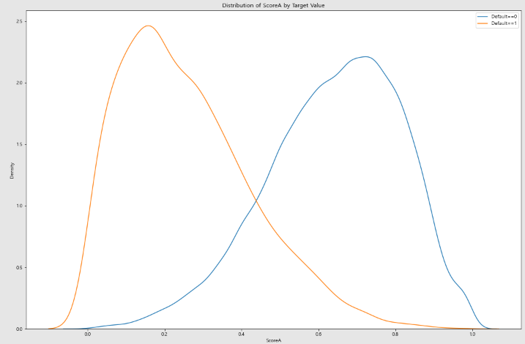
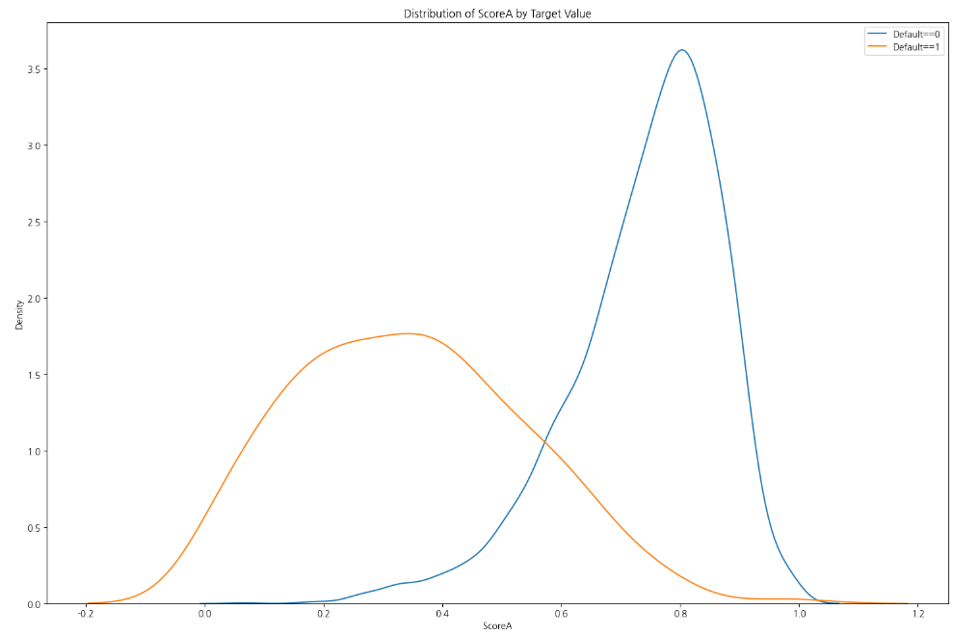
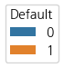
데이터 정제 - 데이터 분리(재직자, 퇴직자)
분리 근거
데이터 분리 시, 연체율은 7.9%에서 재직자 8.2%, 퇴직자 5.2%로 퇴직자의 연체율이 유의미하게 낮음.
기존 신용 평가 모델 분석 시, 재직자와 퇴직자 간 평가 기준 차이 존재
연체 예측 모델 구축을 위해 기존 신용평가등급을 활용할 경우, 신용평가점수에 따른 연체 발생 빈도가 재직자/퇴직자를 구분할 경우 차이가 존재함.
Default: 대출 상환여부
(1:대출 미상환, 0:정상 상환)
Score A
Score A
Notes:
데이터 분리 이유는 퇴직자들은 근속년수 등 제외되는 설명변수가 있다는 내용 누락됨. ( 데이터 분리를 통해 무질서도를 낮춤으로써 분석의 편의성을 위함 )
기간이 길어야 신용이 안정적이기 때문 -> 언급해놓고 Default관련 그래프가 안보이네용 -> 지적받기 너무 좋아용
Id, Info의 변경 기간이 길 수 있다? -> 허교수님 상대로 그래프분석한거 활용하려면 확실하게 이해해서 납득시켜야할듯.
Default가 우리의 최대 관심사이므로 분리 전, 후 비율을 여기서 한번 언급하고, 탐색적 분석에 또 넣어서 강조하기.

Slide 38
신용 평가 모델 및 연체 예측 모델
포유캐피탈사의 연체율을 낮추기 위해 다음과 같은 과정으로 모델링을 진행하고자 함
기존 평가지표보다 연체 여부를 더 잘 판단할 수 있는 자체 신용 평가지표(ScoreZ) 모델을 구축
ScoreZ를 설명변수로 포함한 최종 연체 예측 모델 구축
<순서도>
1
기존 A,B, C사의 점수 예측 모델
3
4
자체 신용 평가 모델
최종 연체 예측 모델
2
연체 예측 모델
1
변수명 | 재직자 |  |  | 퇴직자
 | ScoreA 핵심인자 | ScoreB 핵심인자 | ScoreC 핵심인자 | ScoreA 핵심인자 | ScoreB 핵심인자 | ScoreC 핵심인자
Age | O | O | O | O | O | O
ResidenceClass | O | O | O | O | O | O
PhoneChangeYears | O | O |  | O | O | O
EmployedYears | O | O | O
IdChangedYears | o |  | O |  | O | O
Education | O | O | O
InfoChangedYears | O | O | O | O | O | O
InquiryCount |  | O | O |  |  | O
LoanRemainAmount |  |  |  | O | O | O
ApplHour |  |  |  | O
InstallAmount |  |  |  | O | O
목적 :기존 신용 평가지표에 대한 핵심인자를 도출하여 이후 모델에 반영
모델링 방법 : 그래디언트부스팅
재직자 데이터 Score A, B, C 공통 인자
나이, 거주지역, 근속년수, 학력, 정보변경기간
퇴직자 데이터 Score A, B, C 공통 인자
나이, 거주지역, 휴대전화변경기간, 학력, 대출잔액
Notes:
탐색적 분석: 그래프 분석내용, 가설을 설정할 변수들에 대한 그래프 첨부.
추론적 분석: 가설 검정(그룹 - 재직/퇴직 간 유의차 비교. 특정 조건(금리, 성별 등)에서의 default 유의한 빈도차이한 내용 분석)
인과적 분석: 의사결정 나무를 사용했기 때문에 의사결정나무 분석 결과 도출된 주요 변수들이 무엇인지 소개
종합: 분석 결과, 어떤 변수를 분석 모델에 적용시킬지에 대한 결론 언급

Slide 39
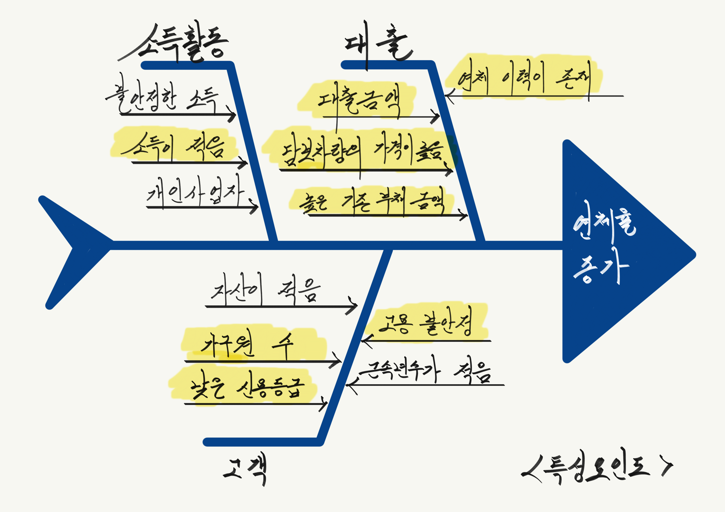
잠재원인 도출(특성요인도)

Slide 40
잠재원인 우선순위화
1: 낮음 3: 다소 높음 9: 매우 높음
분류 | 잠재원인 | 중요도 | 분석가능성 | 합계 | 선정
소득활동 | 근속년수가 적음 | 3 | 9 | 12
 | 불안정한 소득 | 9 | 3 | 12
 | 고용 불안정 | 9 | 9 | 18 | O
 | 소득이 적음 | 9 | 9 | 18 | O
 | 개인사업자 | 9 | 9 | 18 | O
개인 특성 | 가구원수 | 9 | 9 | 18 | O
개인 신용 | 자산이 적음 | 9 | 3 | 12
 | 높은 기존 부채 금액 | 9 | 9 | 18 | O
 | 낮은 신용등급 | 1 | 9 | 10
 | 연체이력 | 9 | 9 | 18 | O
대출 특성 | 대출금액 | 9 | 9 | 18 | O
 | 담보 차량의 가격이 높음 | 1 | 9 | 10
중요도와 분석가능성에 동일한 가중치를 부여하고, 점수를 1(낮음) 3(다소 높음) 9(매우 높음)으로 부여하여 그 합이 18점인 경우를 잠재원인으로 선정하였음.

Slide 41
조사 내용
분류 | 잠재원인 | 조사대상 | 자료출처
개인특성 | 가구원수 | 기존 고객/최근 유입 고객/기존 연체 고객 중 1인가구 비중 | 고객 DB 활용
 |  | 1인가구의 평균 대출금액 | 고객 DB 활용
소득활동 | 낮은 소득 | 소득에 따른 기존 고객들의 연체율 | 고객 DB 활용
 |  | 소득에 따른 대출 금액 | 고객 DB 활용
 | 고용불안정 | 기존 고객/최근 유입 고객/기존 연체 고객 중 고용불안정 고객의 비중 | 고객 DB 활용
 |  | 고용불안정의 평균 대출금액 | 고객 DB 활용
 | 개인사업자 | 기존 고객/최근 유입 고객/기존 연체 고객 중 개인사업자 고객의 비중 | 고객 DB 활용
 |  | 개인사업자의 평균 대출금액 | 고객 DB 활용
개인신용 | 높은 기존 부채금액 | 기존 부채금액에 따른 기존 고객들의 연체율 | 고객 DB 활용
 |  | 기존 부채금액에 따른 대출 금액 | 고객 DB 활용
 | 연체이력 | 기존 이용 고객의 연체 발생 기간 | 고객 DB 활용
 |  | 기존 이용 고객의 연체 발생 횟수 | 고객 DB 활용
대출특성 | 대출 금액 | 기존 이용 고객의 구매 희망 자동차 금액 | 고객 DB 활용
 |  | 차량 구매 고객의 선수금 비율 | 고객 DB 활용

Slide 42
데이터 수집계획
잠재원인 | 데이터 수집 계획
 | 데이터명 | 속성 | 발생주기 | 수집방법 | 담당자 | 수집가능성 | 주요특성
가구원수 | 가구원수 | 범주형 | 거래 시 | DB 조회 | 김하은 | O | 직접 입력
낮은 소득 | 소득수준 | 연속형 | 거래 시 | DB 조회 | 정승원 | O | 직접 입력
직업유형 | 고용자 | 범주형 | 거래 시 | DB 조회 | 황병진 | O | 직접 입력
 | 개인사업자/ 프리랜서 | 범주형 | 거래 시 | DB 조회 | 황병진 | O | 직접 입력
높은 부채금액 | 부채금액 | 연속형 | 거래 시 | DB 조회 | 최은서 | O | 직접 입력
연체이력 | 연체이력 | 범주형 | 거래 시 | DB 조회 | 김건순 | O | 직접 입력
대출금액 | 차량금액 | 연속형 | 거래 시 | DB 조회 | 이현지 | O | 직접 입력
 | 선수금 비율 | 범주형 | 거래 시 | DB 조회 | 이현지 | O | 직접 입력
Notes:
점심먹고 다시 물어볼게 -> 직업유형

Slide 43
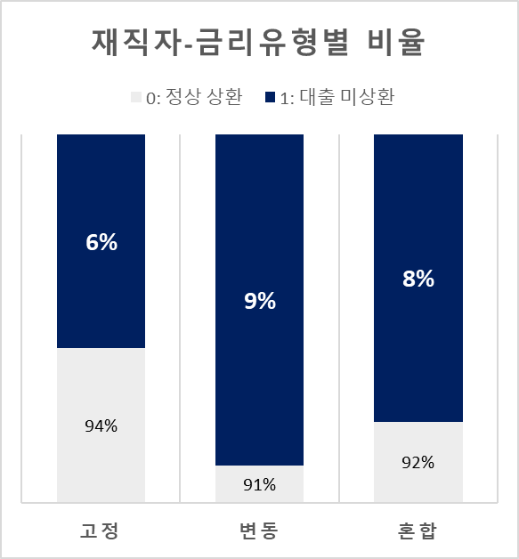
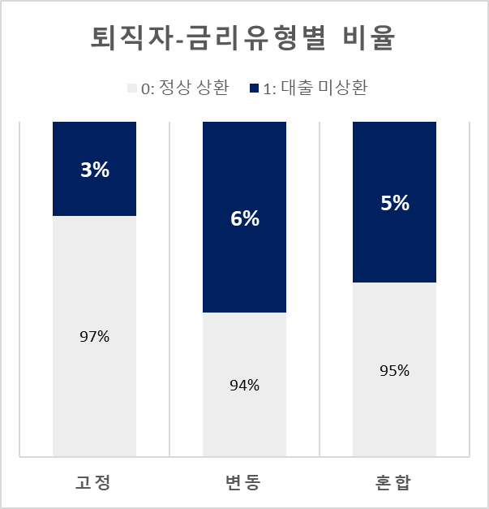
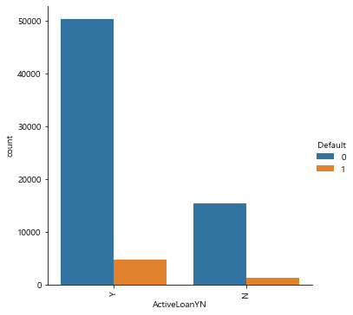
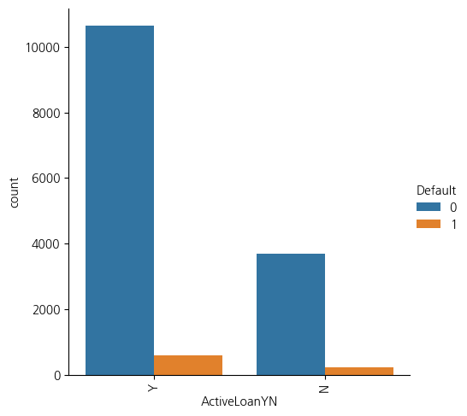
탐색적 분석 - Bar chart
재직자 연체율: 8.4%
퇴직자 연체율: 5.2%
연체율은 고정금리일 때 평균 연체율보다 낮음.
연체율은 변동금리일 때 평균 연체율보다 높음
연체율은 혼합금리일 때 평균 연체율보다 다소 낮음.
Notes:
탐색적 분석: 그래프 분석내용, 가설을 설정할 변수들에 대한 그래프 첨부.
추론적 분석: 가설 검정(그룹 - 재직/퇴직 간 유의차 비교. 특정 조건(금리, 성별 등)에서의 default 유의한 빈도차이한 내용 분석)
인과적 분석: 의사결정 나무를 사용했기 때문에 의사결정나무 분석 결과 도출된 주요 변수들이 무엇인지 소개
종합: 분석 결과, 어떤 변수를 분석 모델에 적용시킬지에 대한 결론 언급

Slide 44
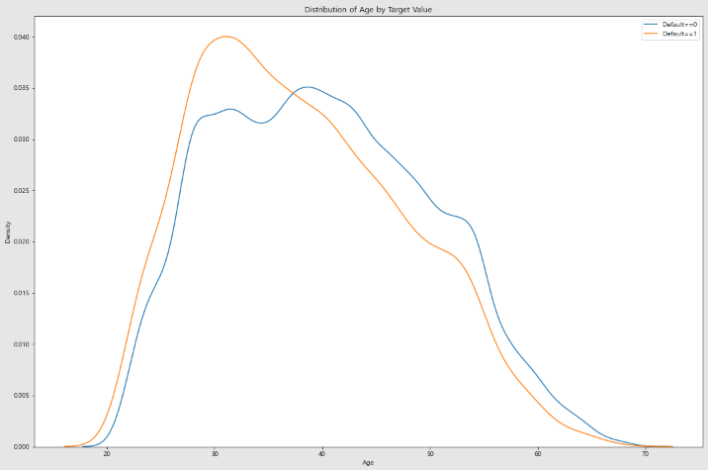
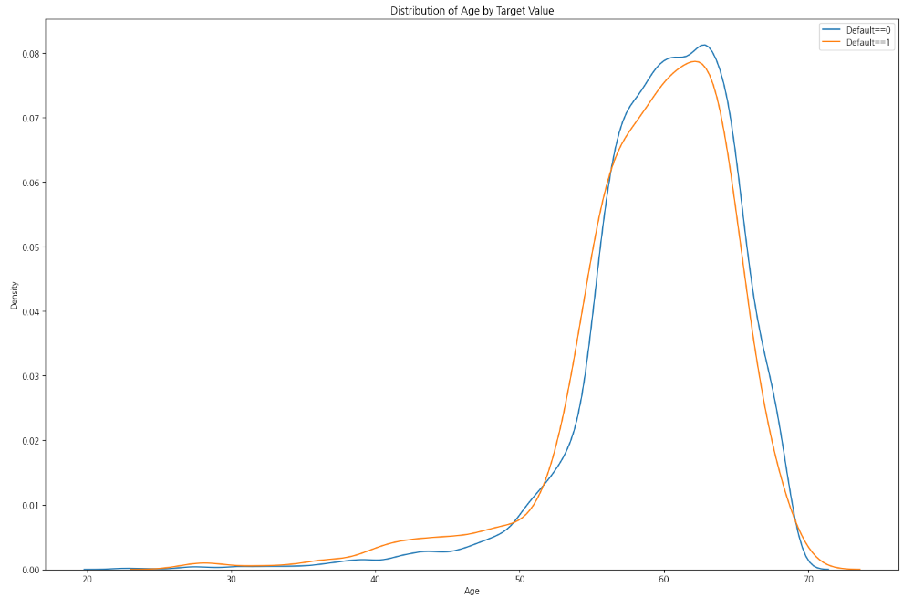
탐색적 분석 - Kernel Density Estimation
(대출상환여부)
(0:정상 상환)
(1:대출미상환)
Age
Age
Age 30대 후반부터 연체를 적게 함. 나이가 많아질수록 연체확률 감소.
EmployedYears : 5년 이내에 연체가 많이 발생하며, 길어질수록 연체확률 감소.
IdChangedYears : 11년 이후 연체 감소.그러나 10~13년 구간 때문에 경향성이 있다고 보기 어려움.
InfoChangedYears : 17년 이후 연체 감소
PhoneChangedYears : 3년 이후 연체 감소
Age의 경향성이 사라짐. 50~60대에 대부분의 데이터가 밀집되어 있음.
IdChangedYears : 10~15년에 집중되어 있으며 12년 이후로 연체확률 감소.
InfoChangedYears : 33년 이후 연체 감소.
PhoneChangedYears : 1년 구간에 데이터가 밀집되어 있음. 2년 이후 연체 감소.
Notes:
탐색적 분석: 그래프 분석내용, 가설을 설정할 변수들에 대한 그래프 첨부.
추론적 분석: 가설 검정(그룹 - 재직/퇴직 간 유의차 비교. 특정 조건(금리, 성별 등)에서의 default 유의한 빈도차이한 내용 분석)
인과적 분석: 의사결정 나무를 사용했기 때문에 의사결정나무 분석 결과 도출된 주요 변수들이 무엇인지 소개
종합: 분석 결과, 어떤 변수를 분석 모델에 적용시킬지에 대한 결론 언급

Slide 45
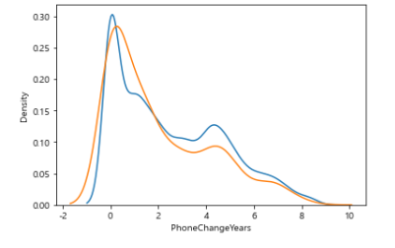
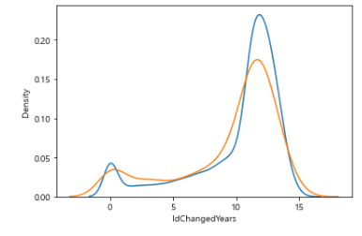
분석 결과
기존 신용평가모델 시스템 분석
재직자
퇴직자
[휴대전화교체기간(x)에 따른 연체/미연체 밀도분포]
[신분증갱신기간(x)에 따른 연체/미연체 밀도분포]
<연체여부>
미연체
연체
<연체여부>
미연체
연체
구간 : 2년 이하
연체 발생빈도가 미연체보다 높음
구간 : 11년 이상
연체 발생빈도가 미연체보다 낮아짐
=> 연체가 발생할 가능성이 높음
=> 연체가 발생할 가능성이 낮음
근속년수, 신분증갱신기간 => 나이에 관련된 설명변수들 영향
휴대전화교체기간, 신분증갱신기간 => 나이에 관련된 설명변수들 국소적인 영향
퇴직자의 연체확률 파악이 어려워 추가적인 특성 분류기준 마련 필요성 확인 ( 혹은 A,B,C를 대입하여 확인 가능. 임시 )
Notes:
신분증, 휴대전화

Slide 46
04
데이터 분석 - 분석계획 수립
재직자ㆍ퇴직자 별 연체 특성 분석
기존 신용평가모델 시스템 분석
자체 신용 평가 모델
목적
분석방법
주요 내용
연체 고객 및 대출특성 분석으로
연체 핵심인자 파악
Bar chart
목표변수(연체여부, 연체 예측 모델)에 대한 핵심인자를 확인.
이후 작성될 모델의 설명변수 및 가중치에 핵심인자 활용.
Histogram
Kernel Density Estimation(KDE)
자체 신용 평가 모델 개발
XGBoost
기존 신용평가지표 예측 모델의 핵심인자+ 연체 예측 모델의 핵심인자
⇒ 새로운 신용 평가 모델(ScoreZ)
Gradient Boosting
연체 예측 모델 개발
Decision Tree
기존 고객의 데이터를 통해
신규고객의 연체여부를 예측하는 모델 생성
Random Forest
Gradient Boosting
XGBoost

Slide 47
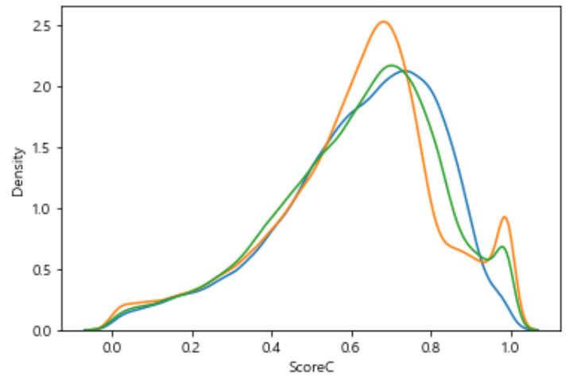
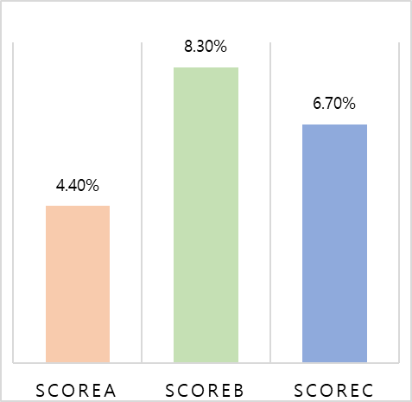
04
데이터 분석 - 2) 기존 신용평가체계 분석
기존 신용평가체계 밀도그래프
연체자 중 신용점수 600점 이상의 고객 비율
ScoreA
ScoreB
ScoreC
신용점수가 높은 사람들을 받았지만 높은사람 중에서도 연체자가 존재.
신용평가는 회사마다 차이가 있음
현재 외부로부터 돈주고산 신용평가모델이 제값못함 >>> 우리 자체 신용평가모델 만들겠다!
Notes:
신분증, 휴대전화

Slide 48
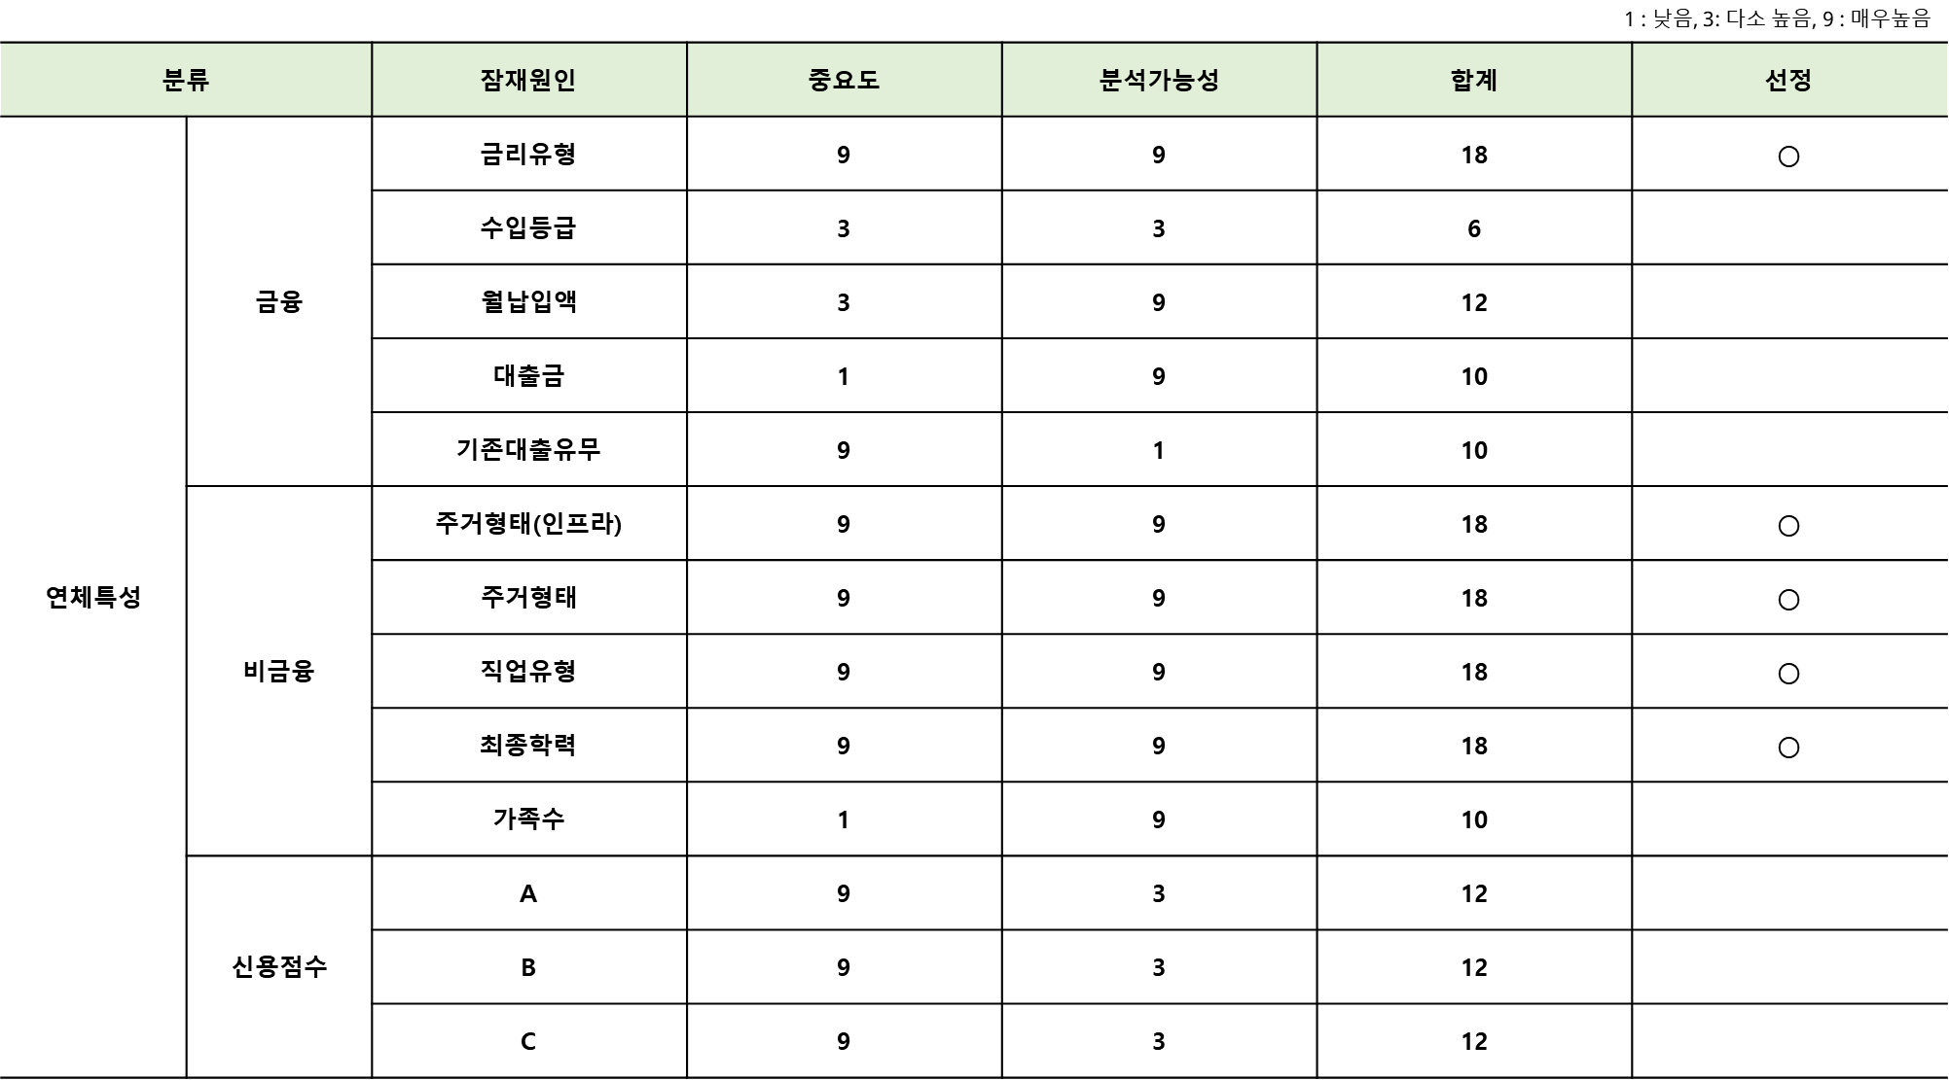
03
잠재원인 도출

